Slide 1

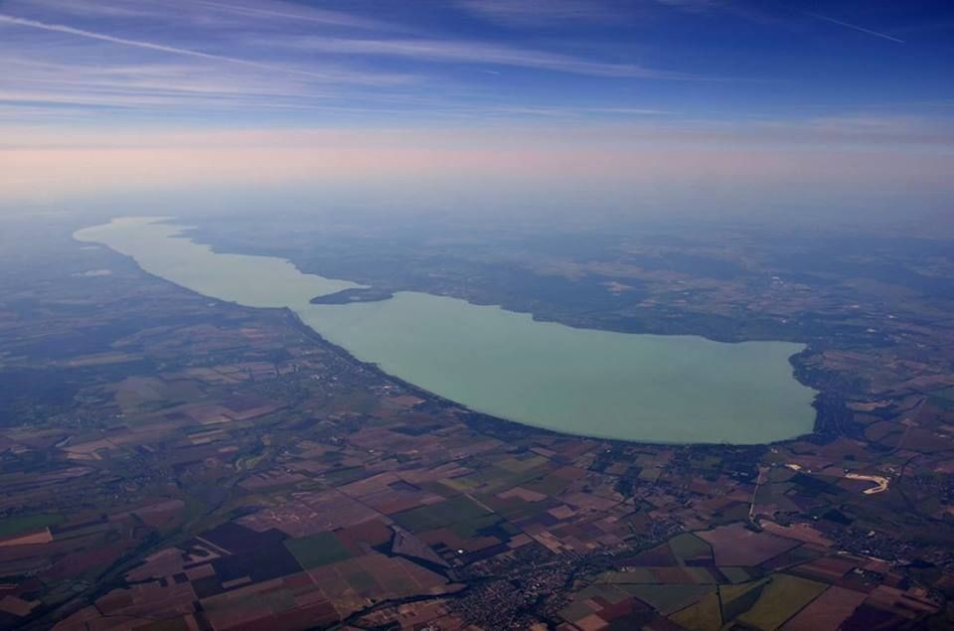

Balaton - és környékén található turisztikai nevezetességek

Slide 2
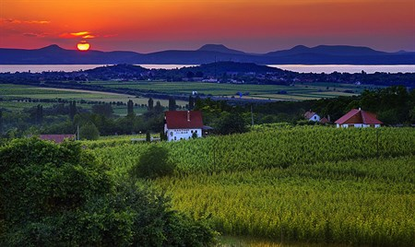
A Kishegy
A Kishegy a déli part kiemelkedő bortermő vidéke.
A hangulatos pincék erős vonzást gyakorolnak a borkedvelőkre, így a Lellétől délre fekvő, évezredes szőlőkultúrára visszatekintő Kishegyre a turisták nagy számban látogatnak.

Slide 3
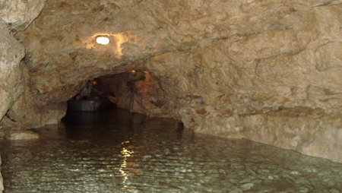
Tapolcai-tavasbarlang
A Tapolcai-tavasbarlangot 1903-ban fedezték fel.
hazánkban ez volt az első villanyvilágítással ellátott, és az idegenforgalom céljára is használt barlang.
A tavasbarlang 12 millió éve képződött, kőzettömegét az egykori Szarmata-tengerben lerakódott mésziszapos üledékekből összecementálódott mészkő rétegek alkotják.

Slide 4
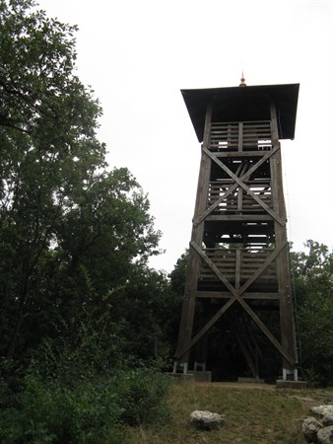
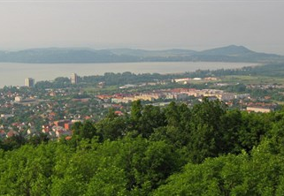
Jókai-kilátó (Tamás-hegyi kilátó)
A Lóczy-barlangtól jelzett turistaút (zöld háromszög) vezet fel a Tamás-hegyen (317 m) álló, fából épített 3 emeletes Jókai-kilátóhoz, ahonnan csodálatos kilátás nyílik a Balatonra, Balatonfüredre és a Tihanyi-félsziget irányába.
A Jókai hőséről elnevezett Aranyember útján ülőpadok teszik még kellemesebbé és kényelmesebbé a sétát. A tanösvény hat táblán mutatja be a környék földtanát, növény- és állatvilágát.

Slide 5
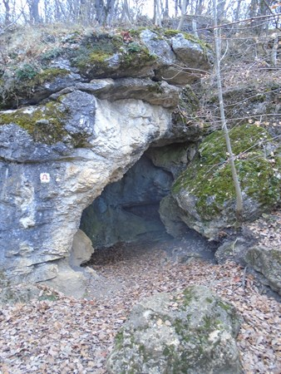
Szentgáli-kőlik
A Mecsek-hegy északnyugati lejtőjén, az Alszegi-rét felett 366 méteren nyíló Szentgáli-kőlik jelenleg ismert járatainak hossza 420 méter, mélysége 42 méter.
Az eredetileg jelentéktelennek tűnő, mindössze 12 méter hosszú arlang kutatását 1985-ben kezdte meg a veszprémi Heliktit Barlangkutató Csoport.
Az egyre intenzívebb feltáró kutatásoknak köszönhetően hamar a többszörösére nőtt a járathossz, egyben értékes régészeti leletek (rézkori edénytöredékek, bronzkori urnák, római érmék stb.) is előkerültek.

Slide 6
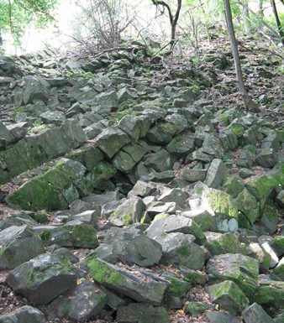
A Sárkány-lik (Sárkány-barlang)
A Szent György hegyoldal egy érdekes geológiai képződménye.
A nagyjából 10 méter mély üreget egykori, ledőlt bazaltorgonák törmeléke fedi.
A barlanggal kapcsolatban több legenda is ismert. Egyik történet szerint a barlangot valaha sárkány lakta, melyet maga Szent György győzött le.
Egy ettől különböző, a barlang legendás eredetéről szóló történet szerint a barlangot egykor lakó sárkány a falu lakóit sanyargatta, lányokat rabólt el. Egy napon a sárkány megbetegedett, ekkor a falusiak segítségére siettek, ápolták. A jó szándék meglágyította a sárkány szívét, mellyel a későbbiekben békében éltek a falusiak. Mikor a sárkány megöregedett és kimúlt, utolsó lehelete jégbarlanggá változtatta az üreget, melyben élt.

Slide 7
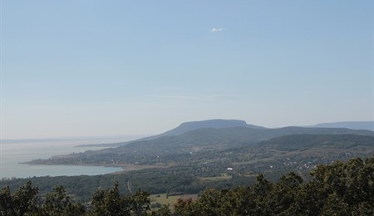
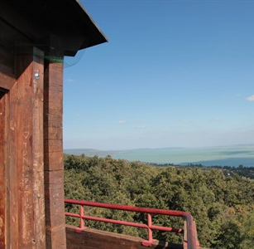
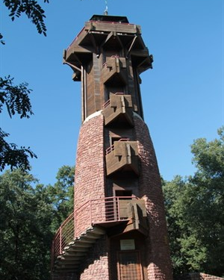
Fülöp-hegyi Millenniumi kilátó
Lenyűgöző panorámát ad a Fülöp-hegyi Kilátó, amely 2001-ben Pelényi Gyula tervei alapján, a magyar államalapítás ezeréves évfordulójának emlékére épült.
A Kilátó utcából egy fél órás sétával megközelíthető a kilátó, ahonnan mesés kilátás nyílik a tanúhegyekre és a Balatonra. A csillogó víztükör és a egész Balaton a lábad előtt hever.
Megközelítés: A faluból kitáblázott úton juthatunk el a kilátóhoz, a falu határától kb. 20-30 perces sétával elérhető.

Slide 8
Köszönjük a figyelmet!

